Slide 1
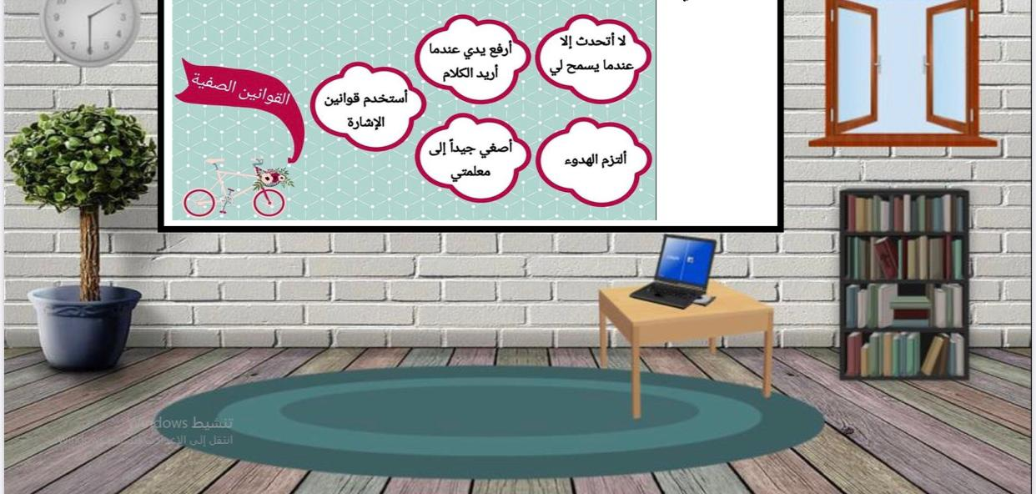

Slide 2

مراجعة ما سبق

Slide 3
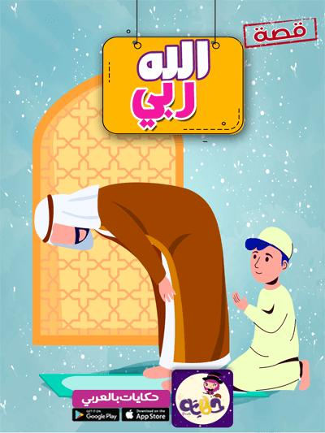

Slide 4


Slide 5
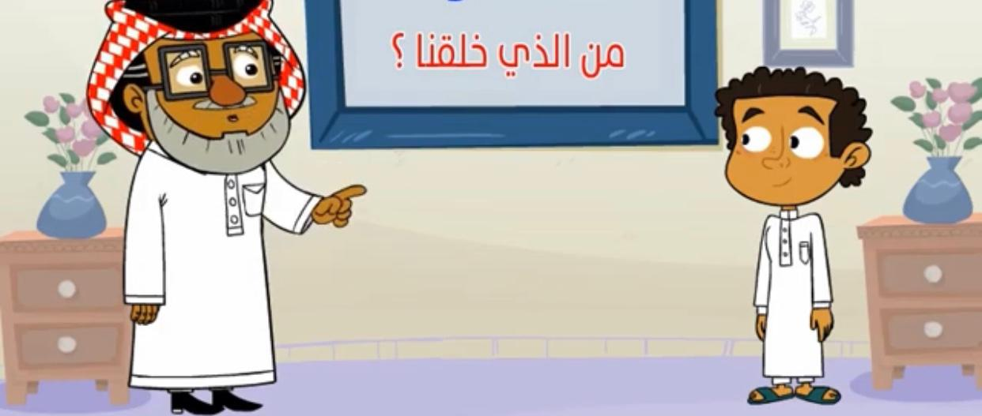
التمهيد

Slide 6


Slide 7


Slide 8


Slide 9


Slide 10


Slide 11
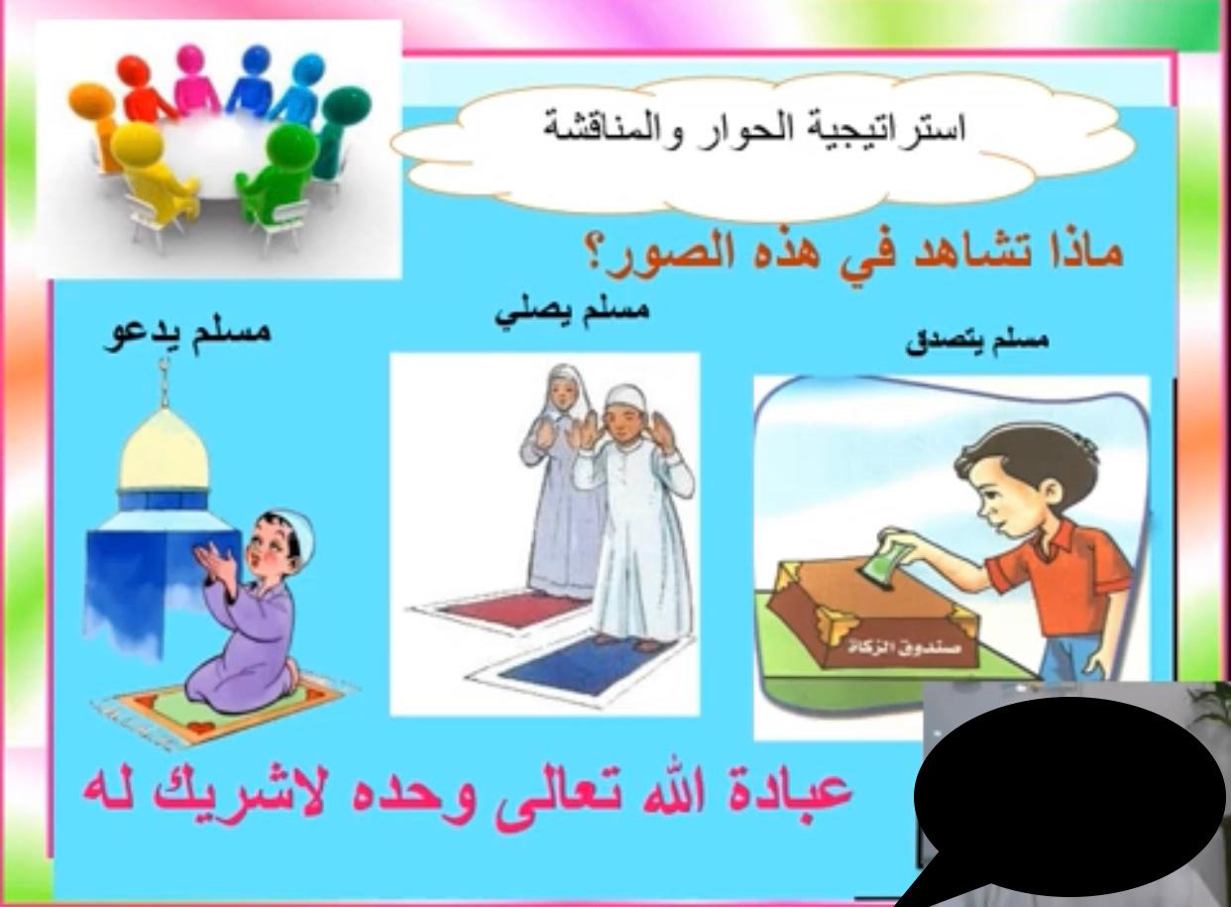

Slide 12
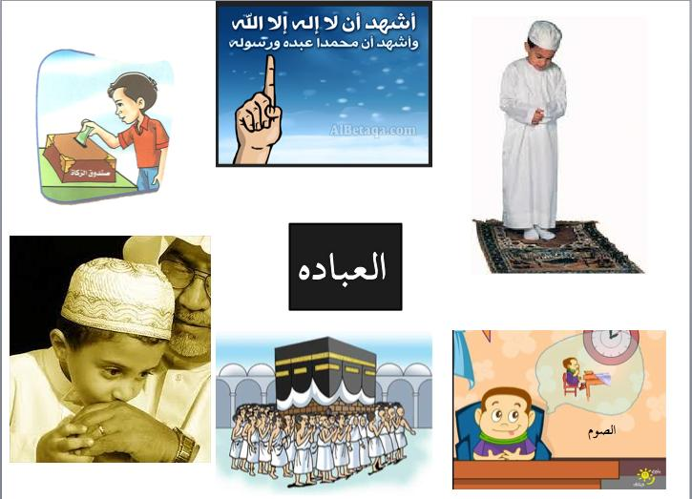

Slide 13
